Slide 1












(1세부) 데이터 기반 철자원 분류 및
품질 판정 기술 개발
2차년도 성과보고회의
2025.12
주관기관 : 주식회사 아이티브에이아이
공동연구개발기관 : ㈜솔위드, ㈜아이트리온, 한국재료연구원, ㈜보고넷, ㈜포스코, SIMPAC

Slide 2
Ⅰ
데이터 기반 철자원 분류 및 품질 판정 기술 개발
2차년도 연구개발 성과
chapter
2차년도 연구개발 최종 목표 달성 현황

Slide 3
Ⅱ
데이터 기반 철자원 분류 및 품질 판정 기술 개발
2차년도 주요성과 및 3차년도 계획
chapter
기관별 2차년도 주요성과 및 3차년도 계획

Slide 4


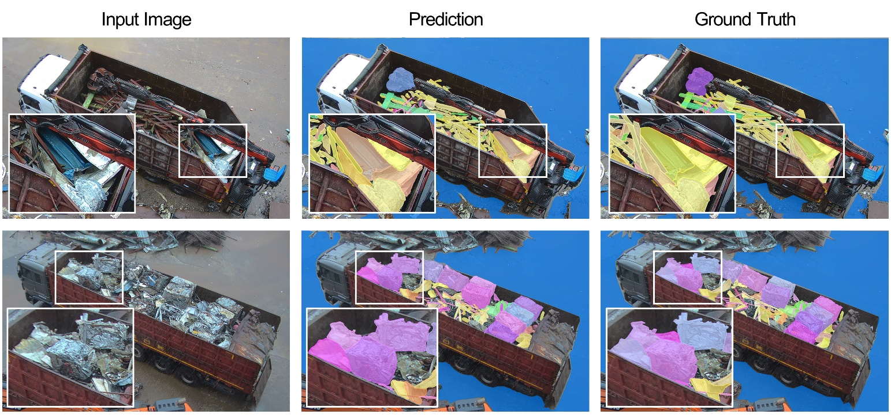
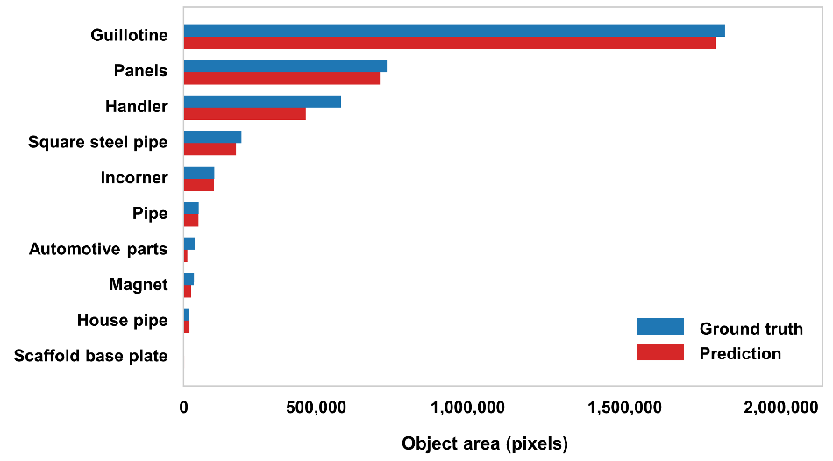
Ⅱ. 2차년도 주요성과 및 3차년도 계획
4. 한국재료연구원 (1/2)
1) 2차년도 주요성과
철 스크랩 종류(semantic)과 객체(instance)를 동시에 구분하는 철 스크랩 AI 모델 개발
철 스크랩 분류 정확도 72% 달성 및 국내 학술 저널 논문 1건 게재
AI 모델 정성적 성능
AI 모델 정량적 성능

Slide 5
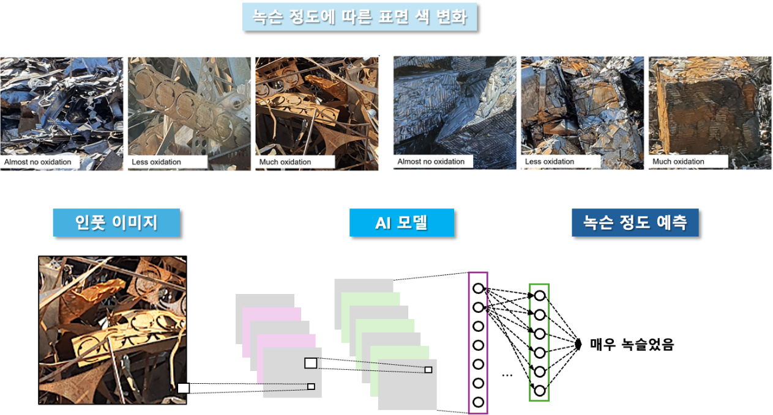
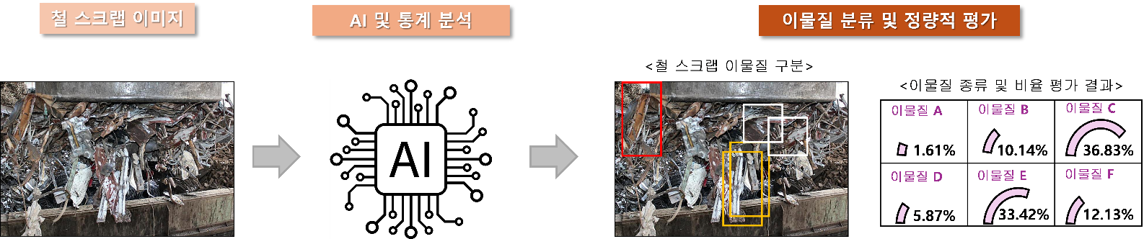
Ⅱ. 2차년도 주요성과 및 3차년도 계획
4. 한국재료연구원 (1/2)
2) 3차년도 계획
철 스크랩 녹 정도 예측 및 이물질 구분을 위한 AI 모델 개발
철 스크랩 분류 AI 모델 고도화 (분류 정확도 80% 달성) 및 지식재산권(특허출원/논문) 확보
철 스크랩 녹 정도 예측 AI 개발
철 스크랩 이물질 구분 AI 개발

Slide 6
Ⅲ
데이터 기반 철자원 분류 및 품질 판정 기술 개발
애로사항 및 건의
chapter
실증 및 기술개발 과정 애로사항
사업 운영 및 제도 개선 관련 건의사항

Slide 7
데이터 기반 철자원 분류 및 품질 판정 기술 개발
감사합니다.

